Slide 1
B1-K1-W1 Stelt de opdracht vast
KD25187

Slide 2
Informatiebehoefte vaststellen
Erachter komen wat een opdrachtgever nodig heeft.

Slide 3
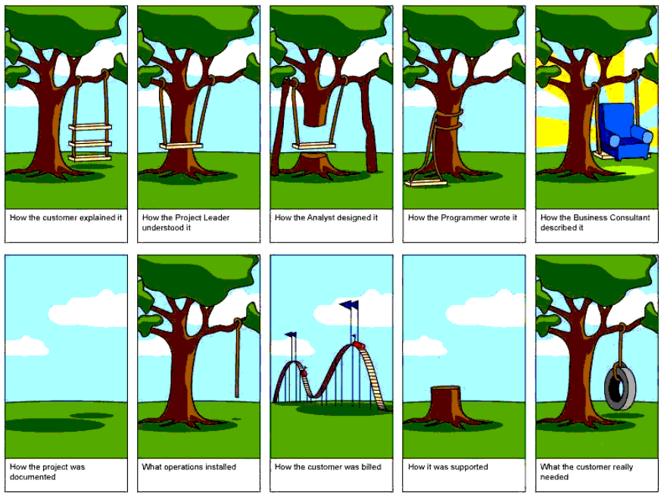

Slide 4
Communiceren
Twee mensen die een boodschap aan elkaar overbrengen
Hoe:
E-mail (geschikt bij weinig informatie)
Vraaggesprek/interview (beperkte groep mensen)
Enquête (mening van velen is belangrijk)

Slide 5
Vragen
Wat voor informatiesysteem gaan we bouwen?
Waarom gaan we een informatiesysteem bouwen?
Invoeren (Wat voor gegevens worden ingevoerd)
Bewaren (Welke gegevens worden bewaard)
Filteren (Hoe worden gegevens gefilterd)
Sorteren (Hoe worden gegevens gesorteerd)
Analyseren (Welke analyse wordt er met de gegevens uitgevoerd)
Uitvoeren (Hoe worden de gegevens uitgevoerd)

Slide 6
Fase 1: Voorbereiden
Wat voor informatiesysteem gaan we bouwen?
Waarom gaan we een informatiesysteem bouwen?
Invoeren (Wat voor gegevens worden ingevoerd)
Bewaren (Welke gegevens worden bewaard)
Filteren (Hoe worden gegevens gefilterd)
Sorteren (Hoe worden gegevens gesorteerd)
Analyseren (Welke analyse wordt er met de gegevens uitgevoerd)
Uitvoeren (Hoe worden de gegevens uitgevoerd)
Bestudeer de klant en/of branche
Stel een lijst met vragen op

Slide 7
Fase 2: Interview
Maak aantekeningen (papier of computer)
LSD-methode
Luisteren
Samenvatten
Doorvragen
Kernvragen (zie ook ‘Vragen die gesteld moeten worden’)
Waarom een informatiesysteem?
Wat voor informatiesysteem?
Wat zijn de gegevens?
Hoe worden de gegevens verwerkt?
Iemand’s mening hoeft niet perse een eis te zijn.

Slide 8
Fase 3: Opstellen programma van eisen
Analyseer de gegevens van het interview
Vul het document met de volgende onderdelen:
Inleiding
Bedrijf
Probleemstelling
Doelgroep(en)
Vormgeving
Informatie (zie volgende sheet)
Overig
Het PvE is een controlemiddel
Zorg dat het er professioneel uitziet

Slide 9
Informatie
Stel prioriteiten in de afspraken: MoSCoW
M: Must haves
o
S: Should haves
C: Could haves
o
W: Won’t haves

Slide 10
Fase 4: Terugkoppelen
Presenteer het PvE aan de klant
Vraag om goedkeuring
Maak aanpassingen als dat noodzakelijk is

Slide 11
Criteria
Voorbereiding
Gespreksvorm (Luisteren, samenvatten en doorvragen)
Gespreksinhoud
Inhoud Programma van Eisen
Vorm Programma van Eisen
Onderbouwing Programma van Eisen
Communiceren Programma van Eisen

